Slide 1
智慧型小皮 開發

Slide 2
Agenda
需求
系統架構
核心關鍵技術
分工合作

Slide 3
需求

Slide 4


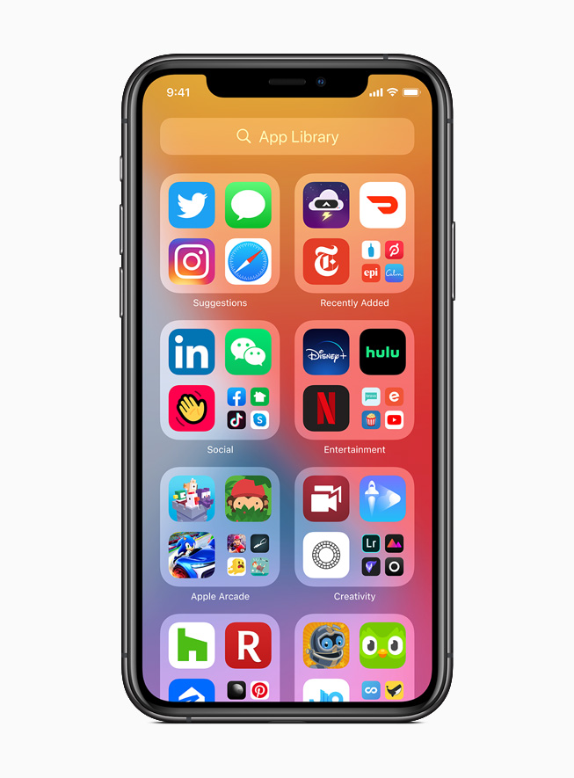




系統架構
自建
Line server
Function-as-a-service
lambda

Slide 5
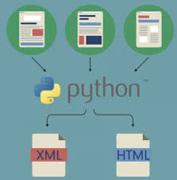



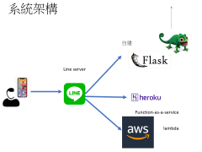
資料庫
JSON
CSV
file

Slide 6
核心關鍵技術

Slide 7
分工合作

